Slide 1
ДИСТАНЦИОННЫЕ ТЕХНОЛОГИИ В ОБРАЗОВАНИИ. ОСОБЕННОСТИ ПОДГОТОВКИ И ПРОВЕДЕНИЯ ОТКРЫТЫХ ЗАНЯТИЙ В ДИСТАНЦИОННОМ ФОРМАТЕ
Делекторская Е.В., преподаватель-методист, специалист высшей категории

Slide 2
План занятия
Введение
Законодательная база РФ по ДОТ
Виды ДОТ
Классификация ПО для ДОТ
Особенности подготовки и проведения занятия с использованием ДОТ
Особенности подготовки и проведения открытого занятия с использованием ДОТ

Slide 3
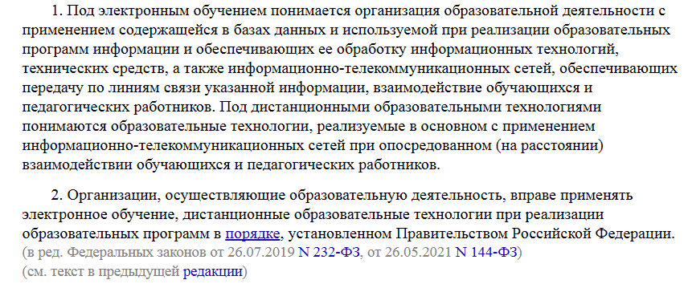
Законодательная база
1. Федеральный закон от 29.12.2012 N 273-ФЗ (ред. от 08.08.2024) «Об образовании в Российской Федерации» (с изм. и доп., вступ. в силу с 01.09.2024). Статья 16 «Реализация образовательных программ с применением электронного обучения и дистанционных образовательных технологий»

Slide 4
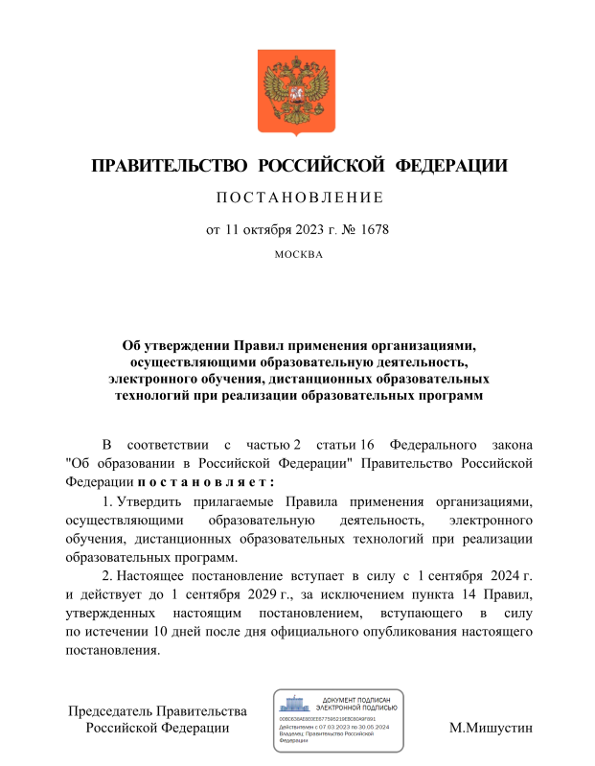
Законодательная база
2. Постановление Правительства РФ от 11.10.2023 за N 1678 "Об утверждении Правил применения организациями, осуществляющими образовательную деятельность, электронного обучения, дистанционных образовательных технологий при реализации образовательных программ"
Правила устанавливают порядок применения организациями, осуществляющими образовательную деятельность (далее - образовательные организации), электронного обучения, дистанционных образовательных технологий при реализации образовательных программ, в том числе при проведении учебных занятий, практик, промежуточной аттестации, текущего контроля успеваемости и итоговой аттестации обучающихся в ходе реализации основных образовательных программ и (или) дополнительных образовательных программ (далее - образовательные программы) или их частей.

Slide 5
Виды ДОТ
Дистанционные образовательные технологии
Кейс-технологии
подразумевают набор учебно-методических комплексов (УМК) (сюда входят лекции, методические указания к практическим, лабораторным, контрольным занятиям и заданиям и т. д.) в печатном виде, на компакт-дисках или их сочетание, которые передаются обучающимся.
Сетевые технологии
подразумевают использование программного средства, установленного на сервере. Система позволяет проводить обучение и проверку знаний в сети интернет, кроме того, ее можно использовать в качестве дополнительного средства для традиционных форм обучения
Телекоммуникационные технологии
технология, основанная на использовании преимущественно космических спутниковых средств передачи данных и телевещания, а также глобальных и локальных сетей для обеспечения доступа обучающихся к информационным образовательным ресурсам, представленным в виде цифровых библиотек, видеолекций и других средств обучения.

Slide 6
Бесплатное российское ПО для ДОТ
Группа бесплатного и условно бесплатного ПО | Название ПО
для организации видеоконференций | Яндекс Телемост, Сферум, VK звонки
тестовые сервисы | OnlineTestPad, Яндекс Формы, Конструктор тестов, Удоба, 4exam и др.
создание кроссвордов | Фабрика кроссвордов
игровые обучающие сервисы | Удоба, Joyteka (59р. в месяц)
игровые обучающие проекты | Всероссийский образовательный проект «Урок цифры»
сервис для создания интерактивных презентаций (аналог Canva) | Flyvi (есть бесплатный тариф)
онлайн-доски (аналог Miro) | Эсборд (есть бесплатный тариф)

Slide 7
Особенности подготовки и проведения занятия в дистанционном формате

Slide 8
Виды занятий с использованием ДОТ
Лекционные
Практические
Лабораторные
Семинарские
Итоговые
Консультационные

Slide 9
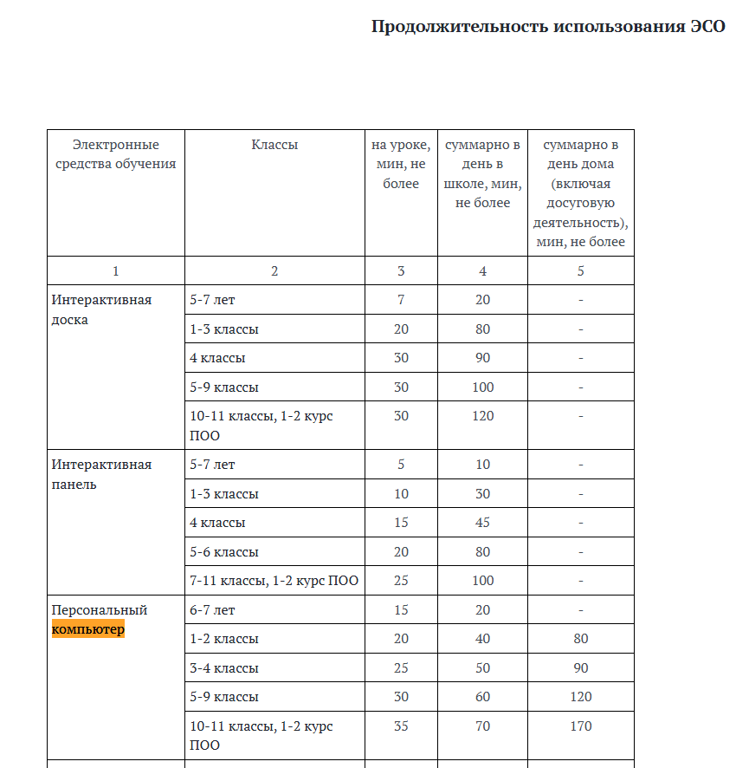
Нормы СанПИН
Постановление Главного государственного санитарного врача РФ от 28 января 2021 г. N 2 "Об утверждении санитарных правил и норм СанПиН 1.2.3685-21 "Гигиенические нормативы и требования к обеспечению безопасности и (или) безвредности для человека факторов среды обитания"

Slide 10
Особенности подготовки занятия с ДОТ
визуализация материала;
более частая смена активностей для учащихся при проведении дистанционного занятия, чем при проведении обычного;
решение технических вопросов: наличие исправного и подключённого оборудования: ПК, веб-камера, наушники с микрофоном или колонки;
наличие ПК подключённого к сети Интернет;
подготовка рабочего места для трансляции: хорошее освещение, отсутствие посторонних звуков, удобный стул или компьютерное кресло;
выполнение текстового подключения и проверки работоспособности программы для видеоконференций.

Slide 11
Особенности подготовки и проведения открытого занятия в дистанционном формате (из опыта работы)
Делекторская Е.В., преподаватель-методист, специалист высшей категории

Slide 13
Подготовка открытого занятия
Подготовка открытого занятия
Подготовка занятия для учащихся
Подготовка занятия для учителей

Slide 14
Подготовка открытого занятия
1 БЛОК. УЧАЩИЕСЯ
Выбор типа, вида и темы занятия. Выбор класса
Подготовка материально-технического оснащения занятия и программного обеспечения

Slide 15
Информационные технологии
Название программного обеспечения | Назначение, | Этап занятия | Решаемые задачи
Яндекс Телемост, Сферум (ZOOM) | Платформа для проведения видеоконференции | На протяжении всего занятия | Обеспечение видеосвязи
Microsoft Power Point | Создание и демонстрация презентаций | Сообщение темы, цели занятия, мотивация, актуализация опорных знаний, рефлексия | Визуализация материала
Microsoft Excel | Табличный процессор | Усвоение новых знаний | Визуализация объясняемого материала
OnlineTestPad | Сервис для организации онлайн-тестирования | Самостоятельная работа | Самопроверка усвоения материала

Slide 16
Подготовка открытого занятия
1 БЛОК. СТУДЕНТЫ
Выбор типа, вида и цели занятия. Выбор группы
Подготовка материально-технического оснащения занятия
Подбор наглядных пособий и аудиовизуальных средств
Составление плана открытого занятия
Подготовка материалов для домашнего задания

Slide 17
Подготовка открытого занятия
1 БЛОК. СТУДЕНТЫ
Выбор типа, вида и цели занятия. Выбор группы
Подготовка материально-технического оснащения занятия
Подбор наглядных пособий и аудиовизуальных средств
Составление плана открытого занятия
Подготовка материалов для домашнего задания

Slide 18
Комплект документов
технологическая карта;
план учебного занятия;
конспект лекции (занятия);
комплект материалов по разнообразным видам контроля (переводится в цифровой формат);
дидактический, раздаточный материал (переводится в цифровой формат);
комплект видеоматериалов;
варианты заданий или вопросов для самостоятельной работы (переводится в цифровой формат).

Slide 19
Подготовка открытого занятия
2 БЛОК. ПРЕПОДАВАТЕЛИ
Приглашение преподавателей
Организация рабочего места преподавателей
Комплект материалов для работы преподавателей

Slide 20
Подготовка открытого занятия
№ | ФИО преподавателя | Адрес электронной почты | Вход в конференцию

Slide 21
Подготовка открытого занятия
Особенности подготовки рабочего места учителей
Параметры | Традиционное открытое занятие | Открытое занятие в дистанционном формате
Оборудование | Стол, стул, комплект документации | Компьютер или смартфон, комплект документации
Количество преподавателей | Ограничено | Неограничено
Комплект материалов | Бумажный формат | Бумажный или электронный формат

Slide 22
Требования к участникам открытого занятия
Вход выполняется заранее (сервис видеоконференции включается за 5 минут до начала конференции)
Указать действительные ФИО
Отключить звук
Если планируется посещение занятия несколькими преподавателями при использовании одного ПК, то рекомендуется выключить видео.

Slide 23
Школа профессионального мастерства «Цифровое образование»
Темы занятий, 2020-2021 уч.год
Использование программы Microsoft Excel для автоматизации составления отчётов кураторов.
Работа с таблицами в программе Microsoft Word.
Возможности платформы ZOOM для преподавателя.
Темы занятий, 2021-2022 уч.год
Применение технологии ZOOM в работе преподавателя.
Использование сервиса Online Test Pad для осуществления контроля знаний студентов.
Ведение электронного дневника средствами Google таблиц.
Использование электронной доски при проведении занятий в дистанционном формате.

Slide 24
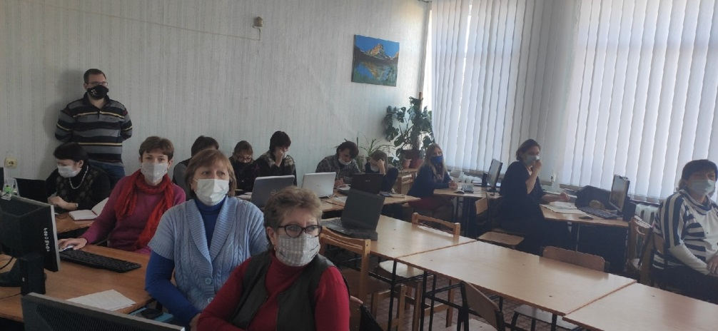
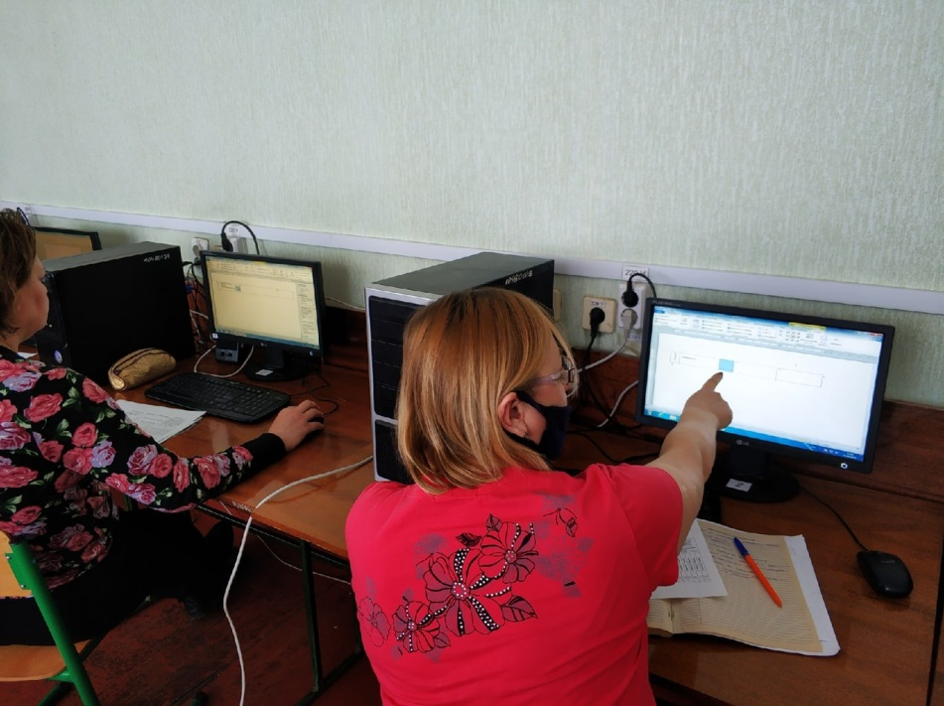
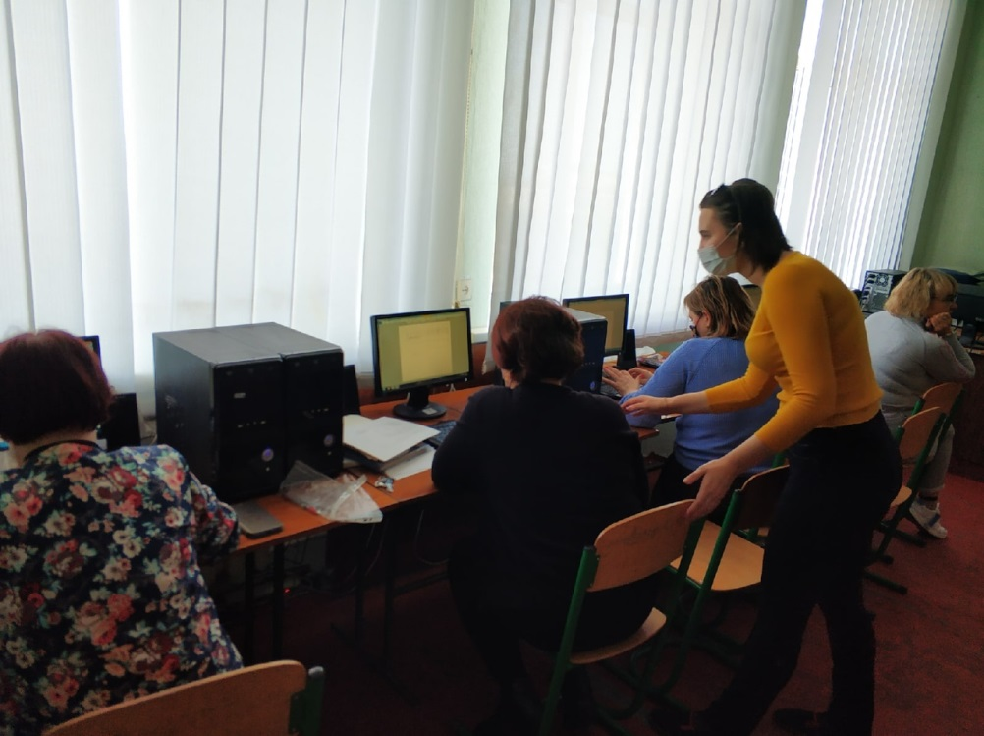
Школа профессионального мастерства «Цифровое образование»

Slide 25
СПАСИБО ЗА ВНИМАНИЕ

